Slide 1
ОТЧЕТ
главы администрации муниципального образования Пчевское сельское поселение Левашова Д.Н.
о социально-экономическом развитии поселения за 2020 год
и о планах на 2021 год

Slide 2
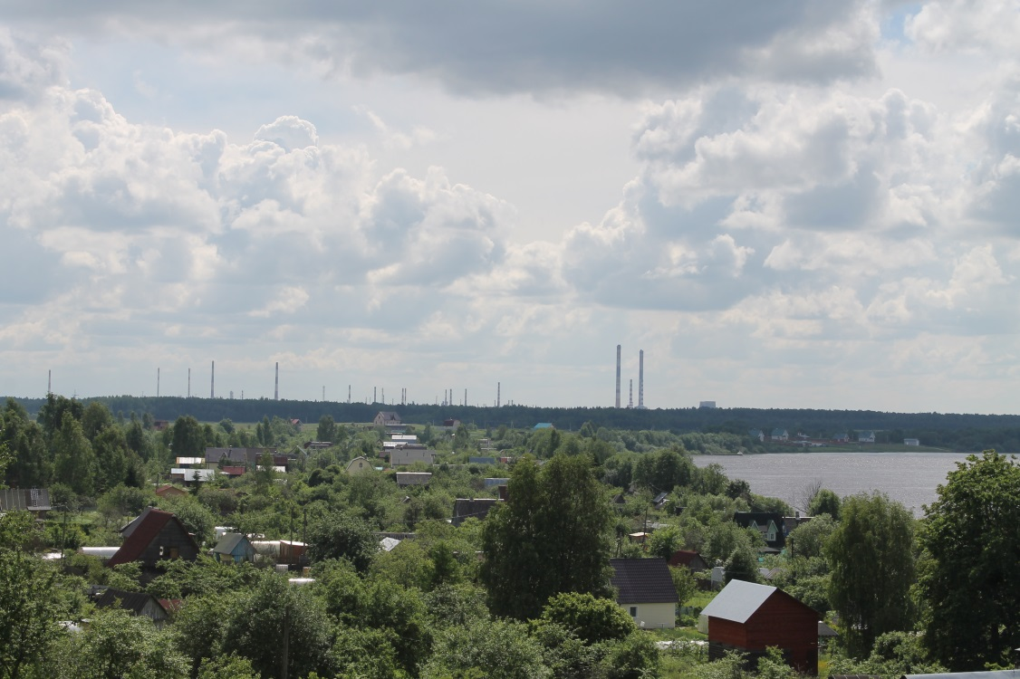
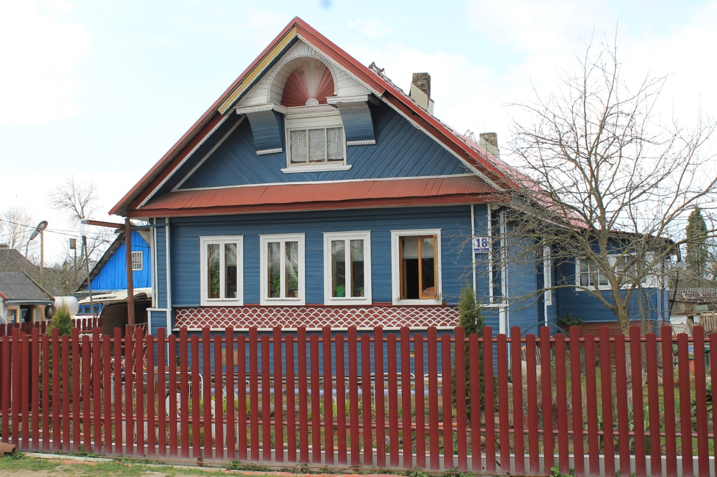
Площадь муниципального образования составляет
40045 га
Площадь земель населенных пунктов 580 га
Площадь земельных участков, занятых личным подсобным хозяйством составляет 123 га
Площадь земельных участков, находящийся у граждан для ведения индивидуального садоводства составляет 81,87 га
Под огородничество занято 31,52 га

Slide 3
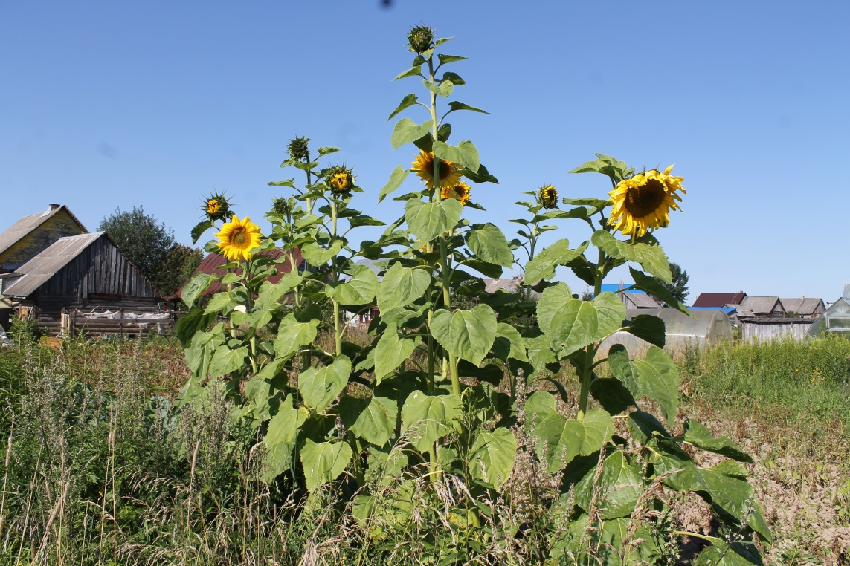
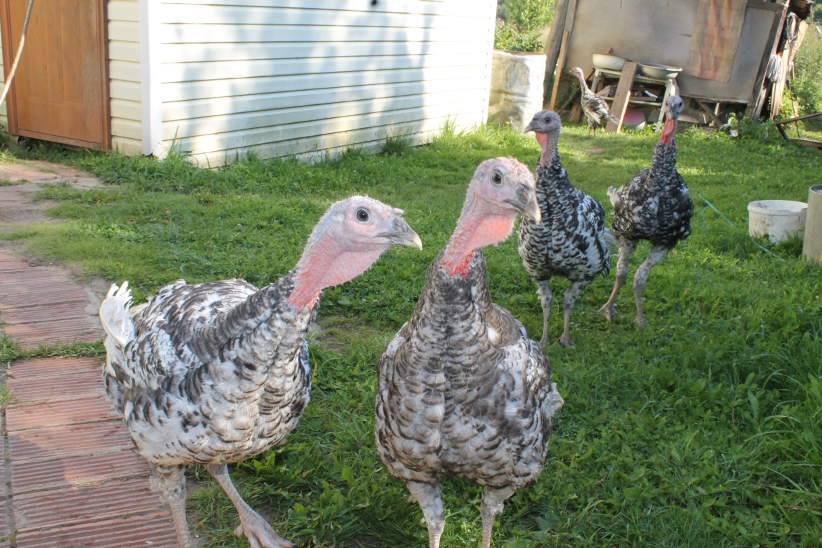
На территории муниципального образования находятся 2 садоводческих товарищества:
- Типино 20,2 га
- Родник 7,24 га
Имеется 7 фермерских хозяйств.
На территории Пчевского сельского поселения расположено 9 населенных пунктов

Slide 4
Динамика численности населения
с 01.01.2020 по 01.01.2021 годы, человек
на 01.01.2020
на 01.01.2021

Slide 5
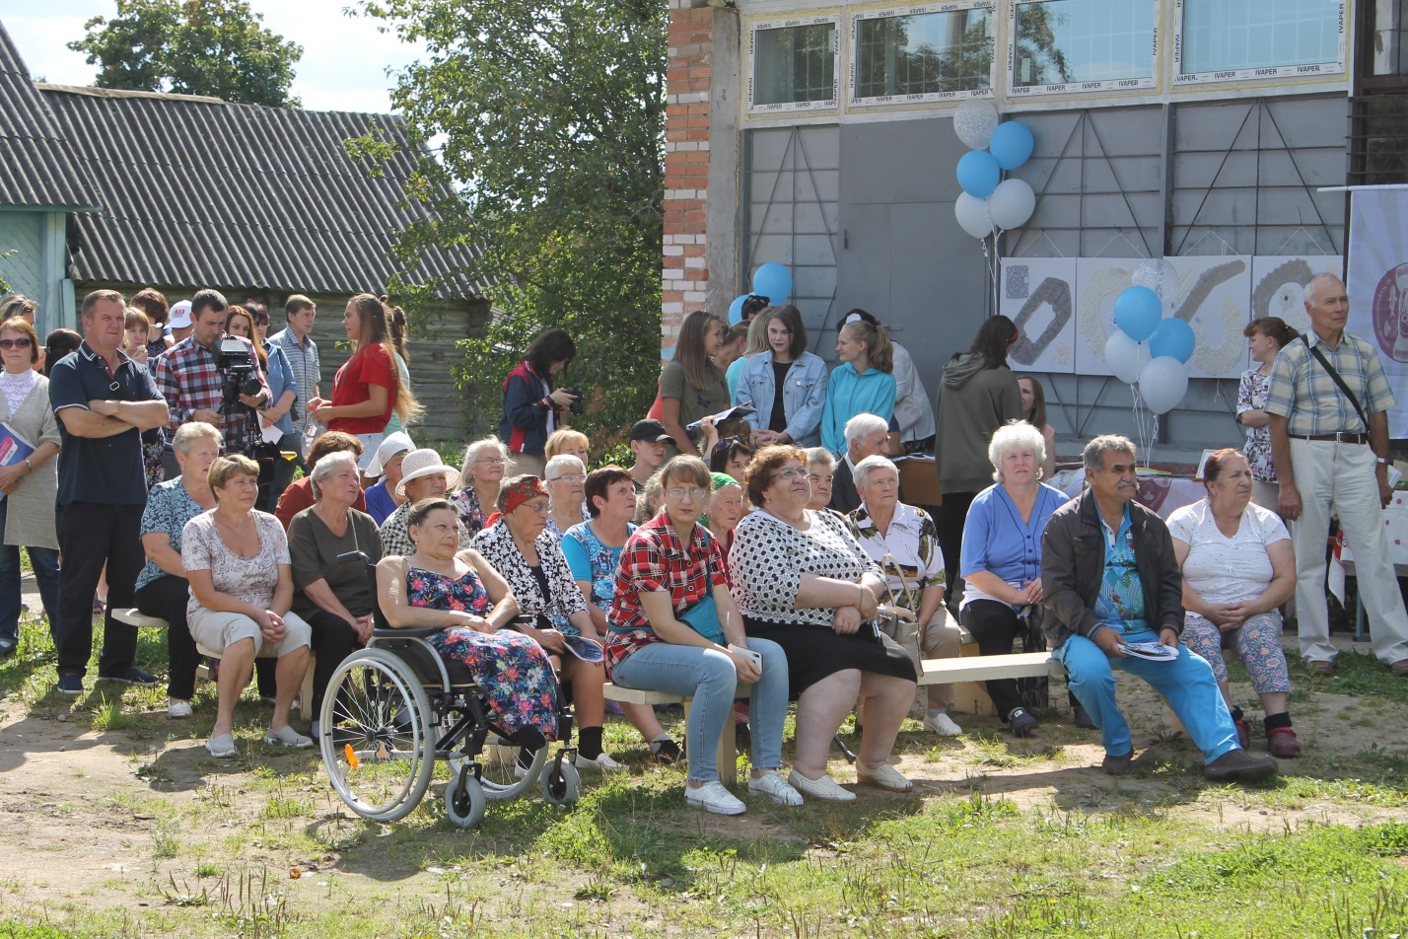
Численность постоянного населения по отношению к отчетному периоду уменьшилась и составила на начало 2021 года - 1481 человек, что на 26 человек меньше, чем на начало 2020 года:
в д. Пчева – 990 чел.
в д. Городище –222 чел.
в д. Мотохово – 106 чел.
в д. Витка – 10 чел.
в д. Дубняги – 6 чел.
в д. Дуняково – 21 чел.
в д. Иконово – 20 чел.
в д. Новинка – 6 чел.
в д.Чирково – 100 чел.

Slide 6
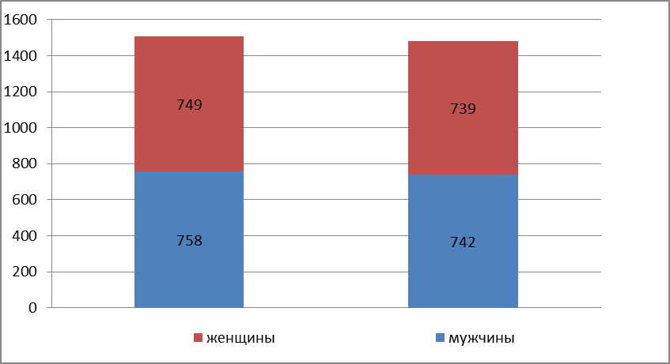
Распределение постоянного населения по гендерному признаку на начало 2020 и 2021 года, чел.
По гендерному признаку преобладают женщины. Доля женщин составила 50,1 % - 742 человека (на 16 человек меньше, чем на начало 2020 года). Доля мужчин составила 49,9 % - 739 человек (на 10 человек меньше, чем на начало 2020 года).

Slide 7
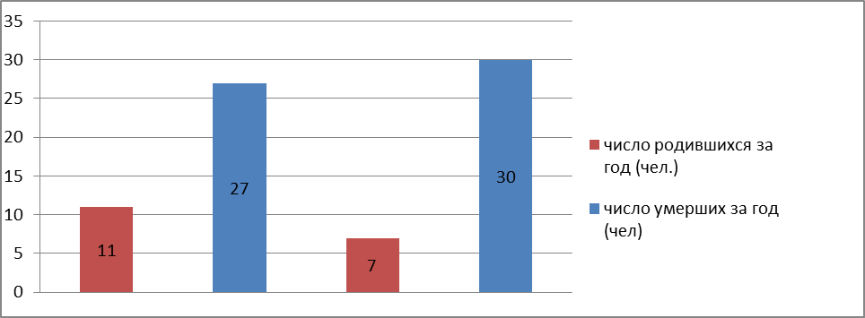
Демографические процессы на начало 2020 и 2021 года
на 01.01.2020
на 01.01.2021
В Пчевском сельском поселении смертность населения превышает рождаемость. Численность родившихся в 2020 году составила 7 человек, что на 4 человека меньше, чем в 2019. Численность умерших в 2020 году составила 30 человек, что на 3 человека больше, чем в 2019 году.

Slide 8
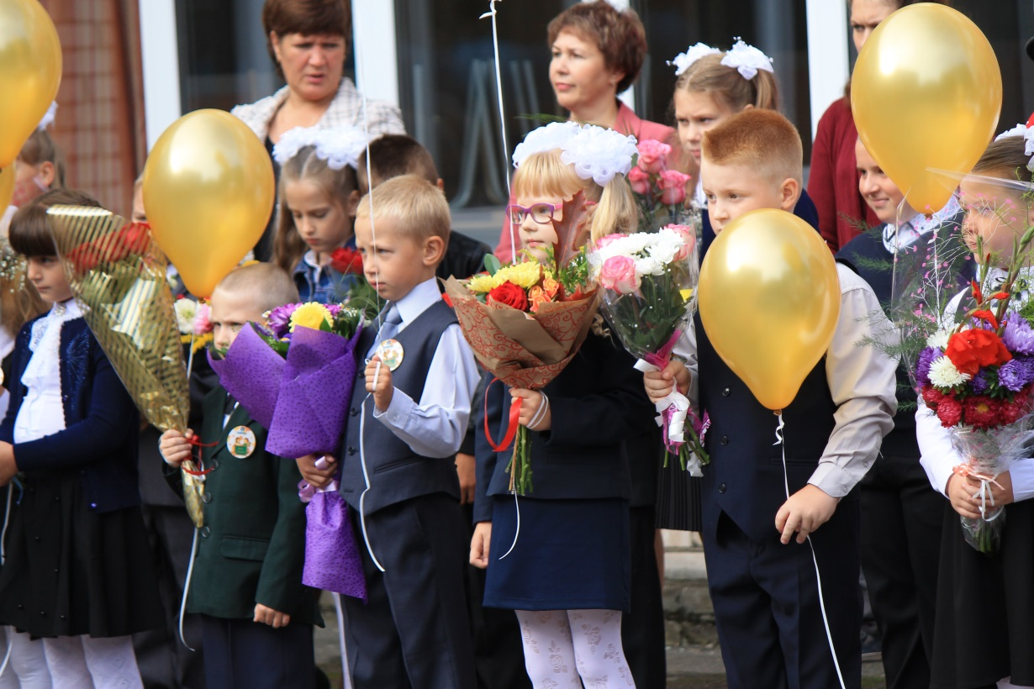
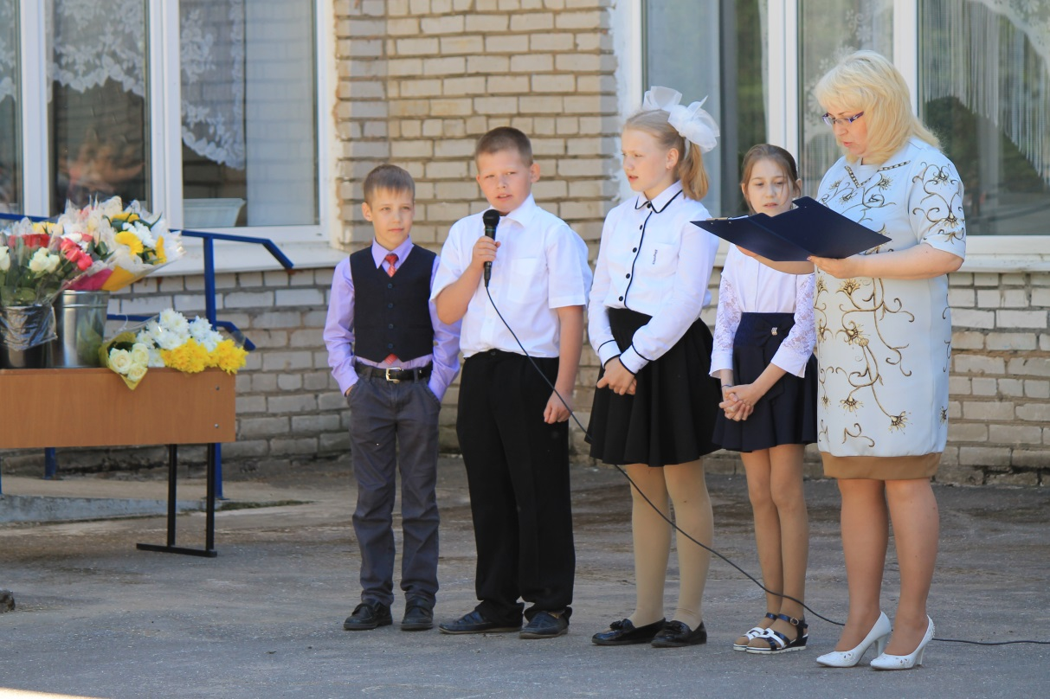
На территории поселения действует общеобразовательная школа в д. Пчева, в которой обучаются 71 человек. В школе преподавательский штат укомплектован и проводятся занятия по всем направлениям.
В период летних каникул на базе школы организуется летний оздоровительный лагерь и трудовая рабочая бригада.

Slide 9
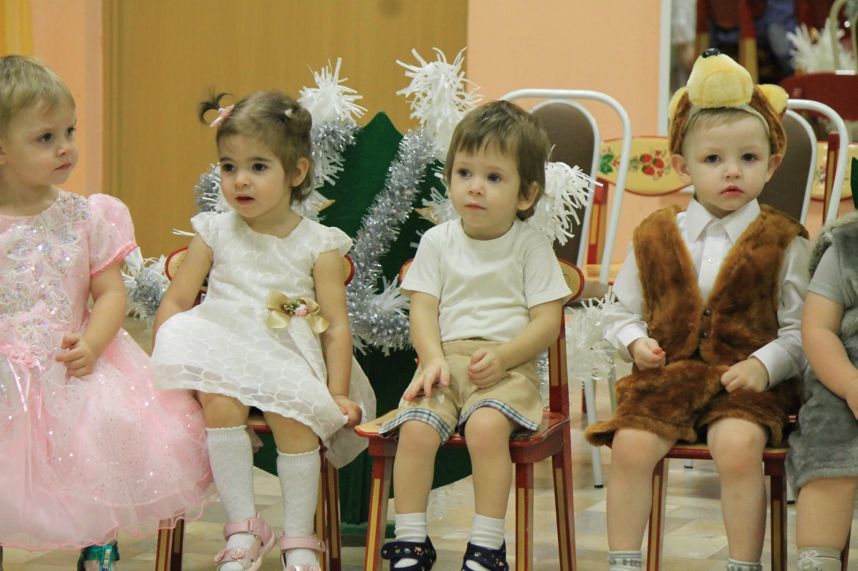
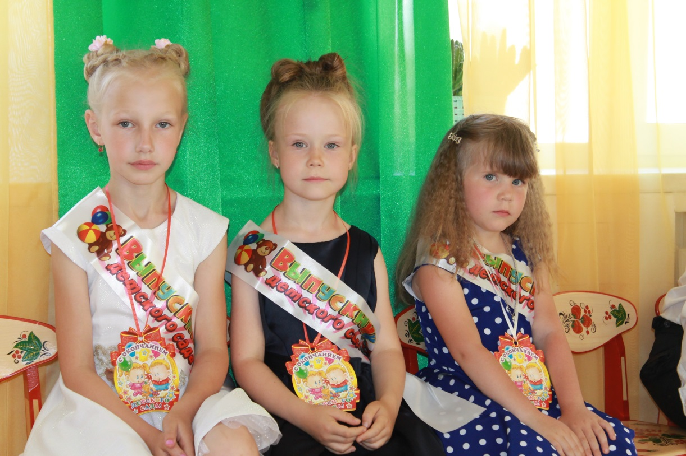
Детский сад в д. Пчева посещают 49 детей, воспитателями которого являются молодые квалифицированные специалисты.

Slide 10
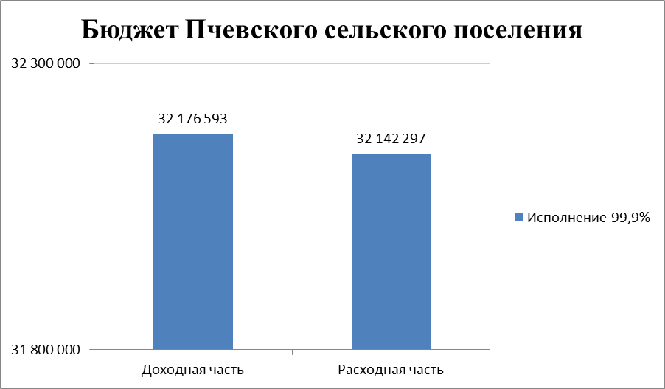
Бюджет муниципального образования Пчевское сельское поселение Киришского муниципального района Ленинградской области в 2020 году составил:
- доходная часть в размере 32 176 593,27 руб.,
- расходная часть – 32 142 297,33 руб.,
исполнение бюджета составило 99,9 %

Slide 11
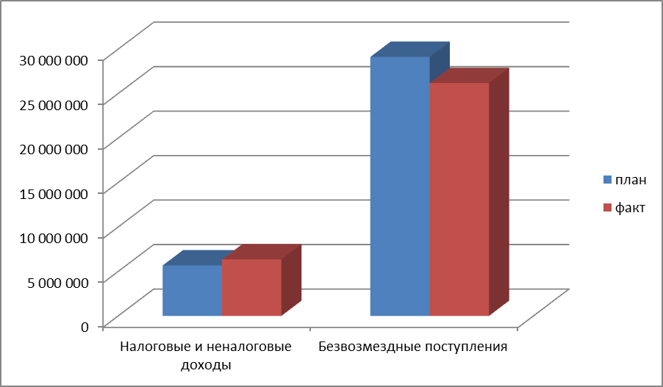
По доходной части бюджета за 2020 год.
Поступило налоговых и неналоговых доходов, то есть собственных доходов муниципального образования 6 347 841,21 руб.
План выполнен на 111,8 %.
Доходную часть составляют: налог на доходы физических лиц, доходы от уплаты акцизов, налог на имущество физических лиц, земельный налог, доходы от сдачи в аренду имущества, прочие поступления от использования имущества.
Безвозмездные поступления от других бюджетов бюджетной системы Российской Федерации составили 26 177 310,01 руб.
Денежные средства поступали из областного и районного и федерального бюджетов.

Slide 12
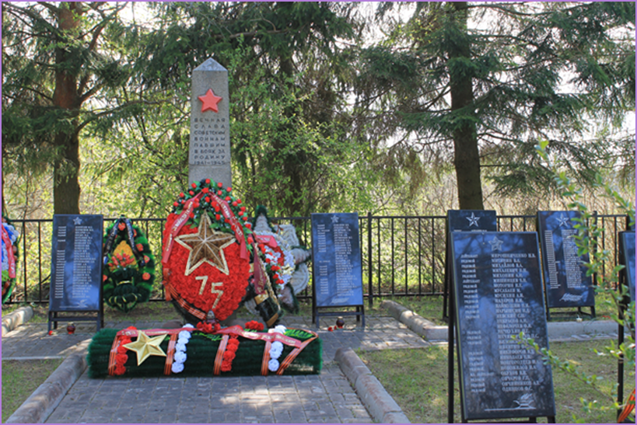
Расходная часть бюджета муниципального образования в 2020 году составила 32 142 297,33 рублей из них:
- Общегосударственные расходы составили 5 678,4 тыс. руб., что составляет 17,67 % от общей расходной части.
(содержание аппарата управления, часть переданных полномочий на уровень района, приобретение венков, цветов и реставрационные работы на братских захоронениях, резервный фонд).

Slide 13
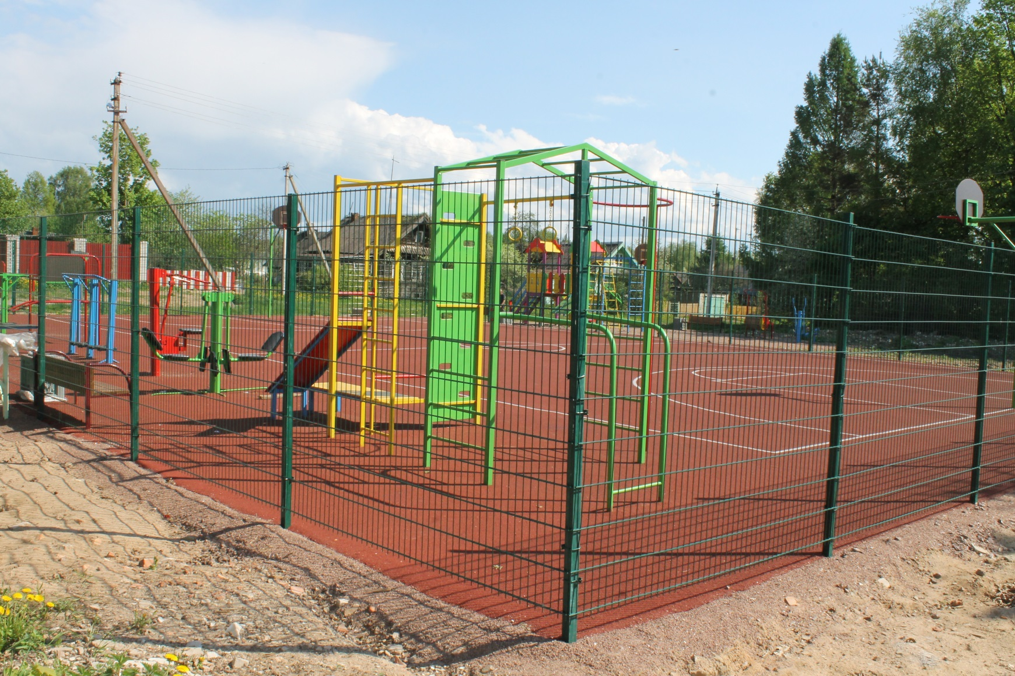
В 2020 году основную часть расходов бюджета поселения составляли Муниципальные программы, разработанные в соответствии с действующим законодательством.

Slide 14
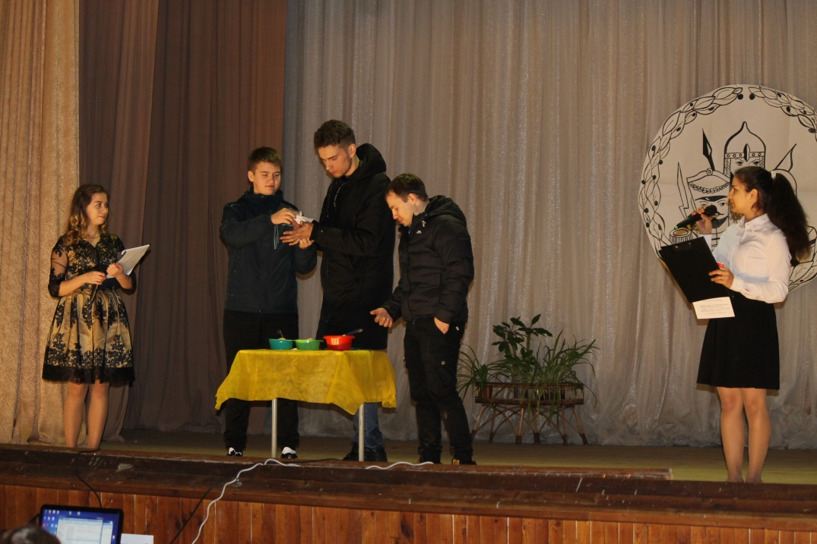
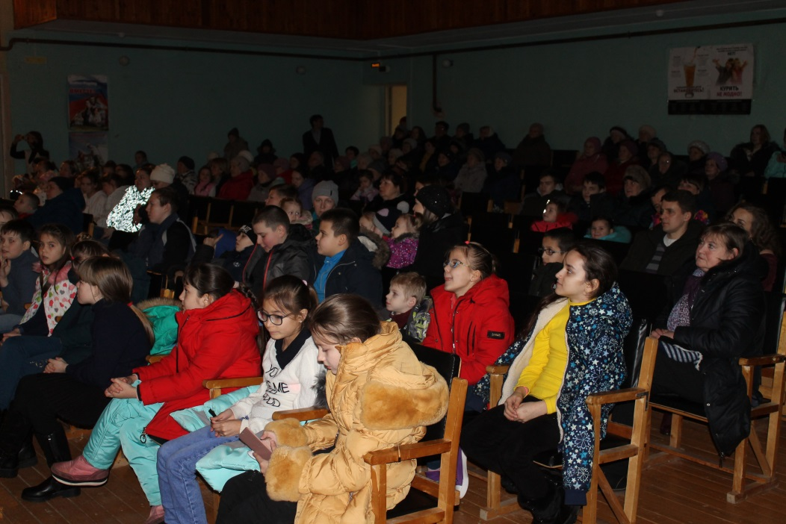
Муниципальная программа «Развитие культуры в муниципальном образовании Пчевское сельское поселение Киришского муниципального района Ленинградской области» - расходы составили 4 млн. 731 тыс. рублей (организация досуга и обеспечение населения услугами в сфере культуры, организация библиотечного обслуживания)

Slide 15
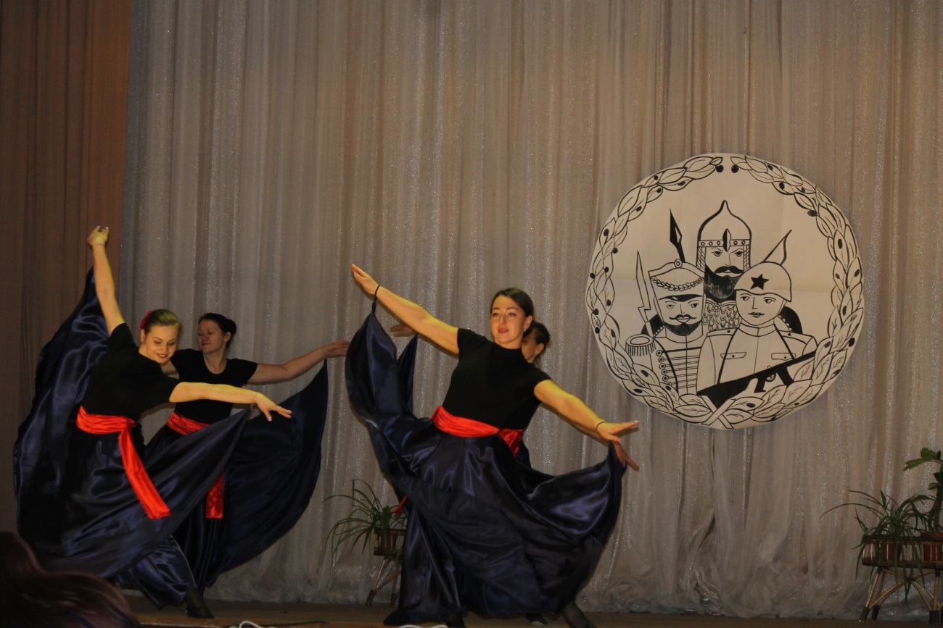
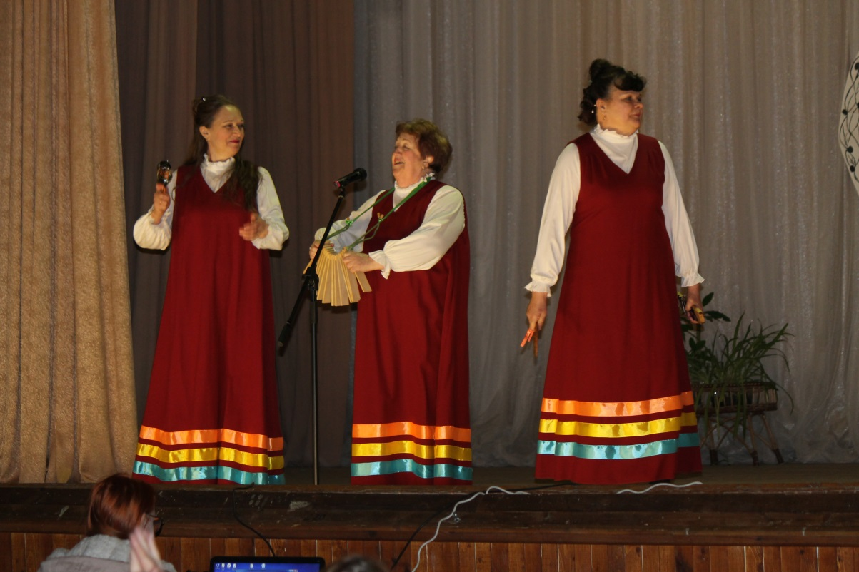

Slide 16
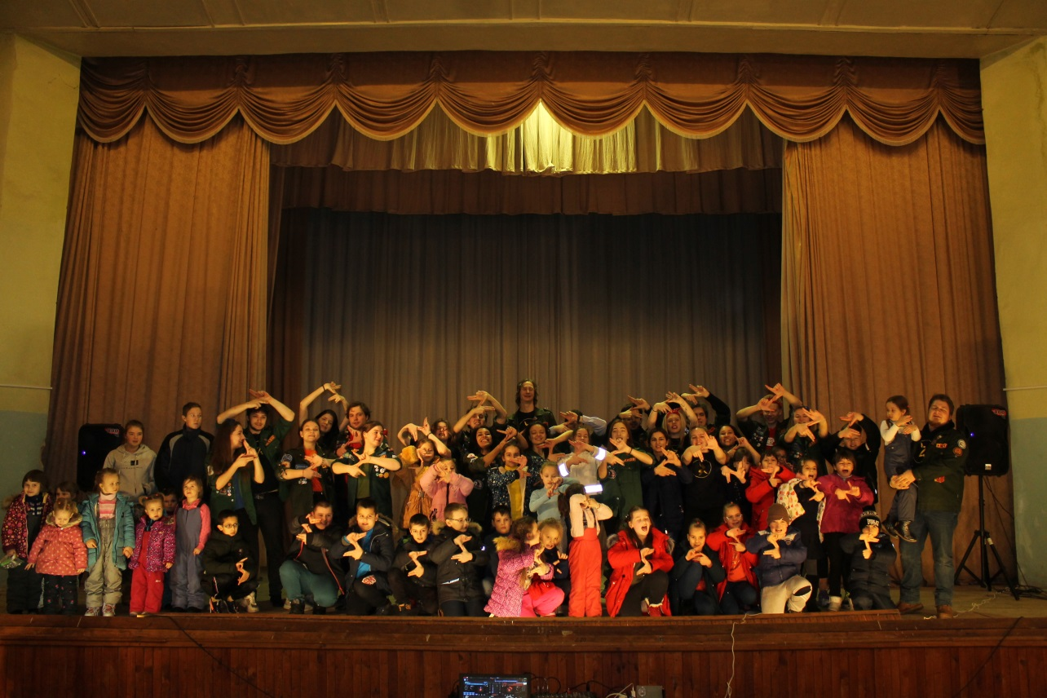
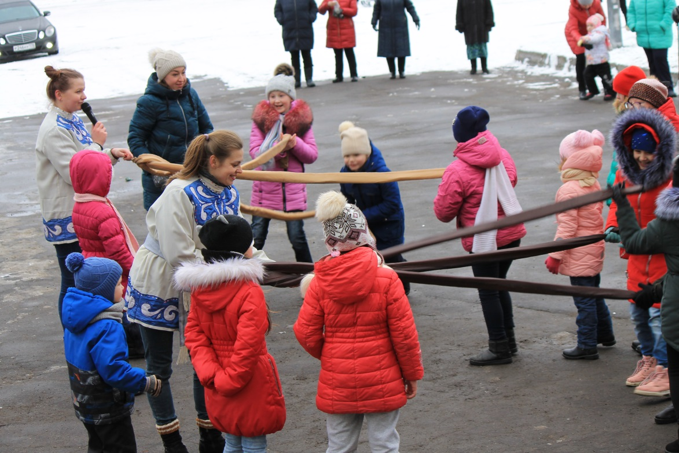

Slide 17
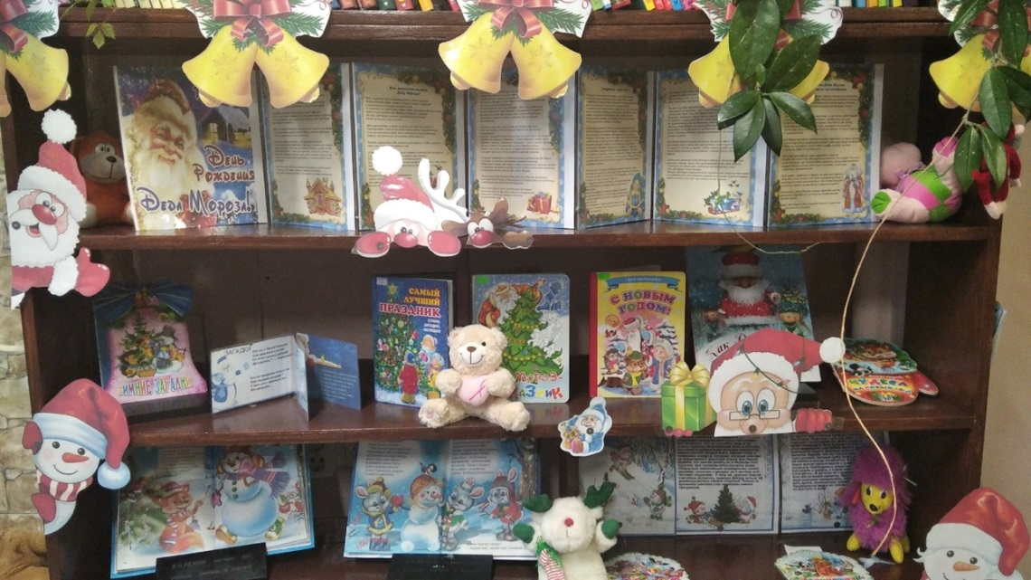
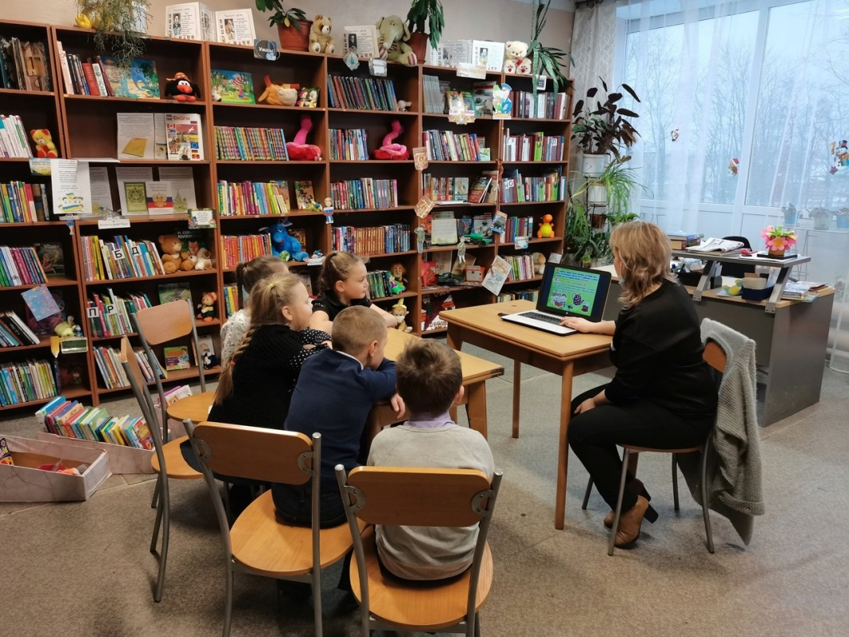
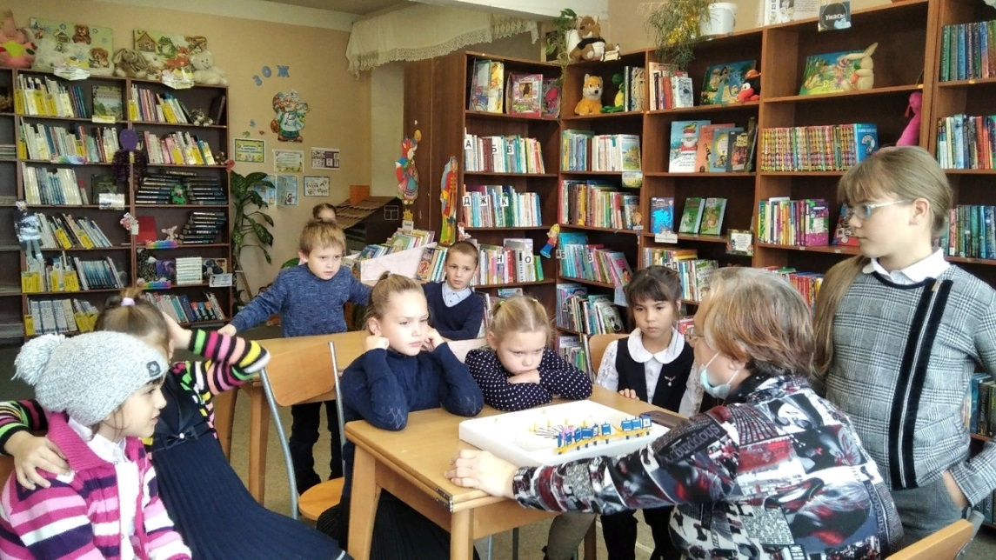

Slide 18
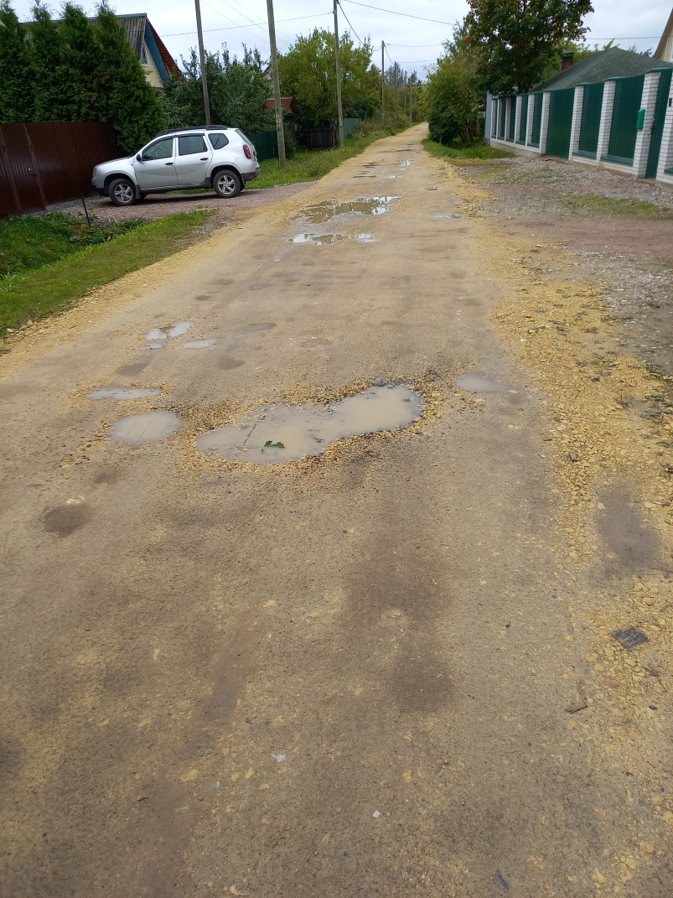
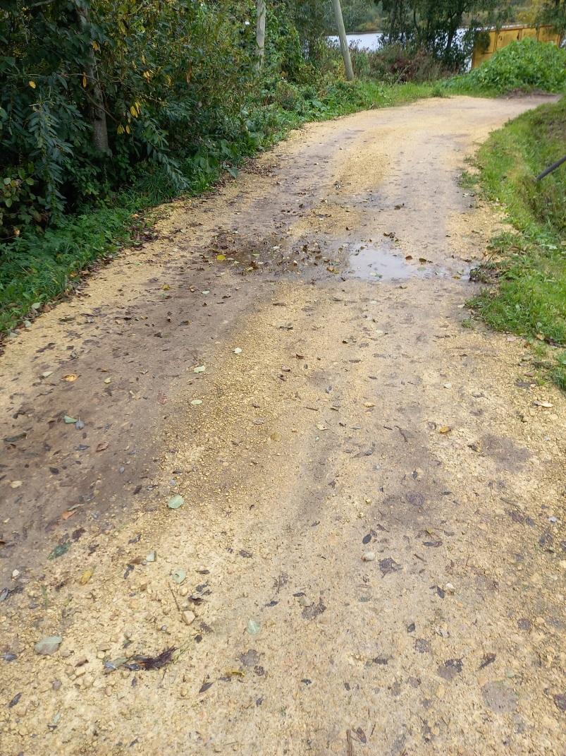
Размер расходов по муниципальной программе «Развитие автомобильных дорог в муниципальном образовании Пчевское сельское поселение Киришского муниципального района Ленинградской области» составили 2 млн. 453 тыс. рублей. В рамках программы проведены ремонты дорог:
в деревне Пчева по улицам Речная и Героев.
д. Пчева, улица Речная до выполнения работ

Slide 19
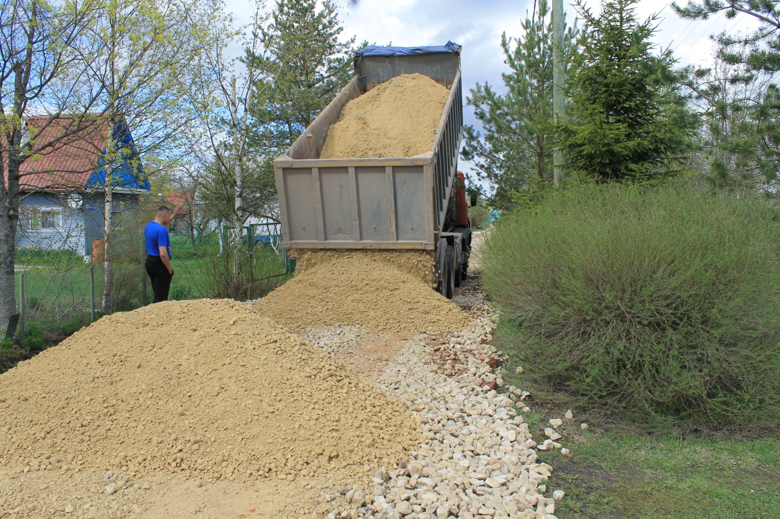
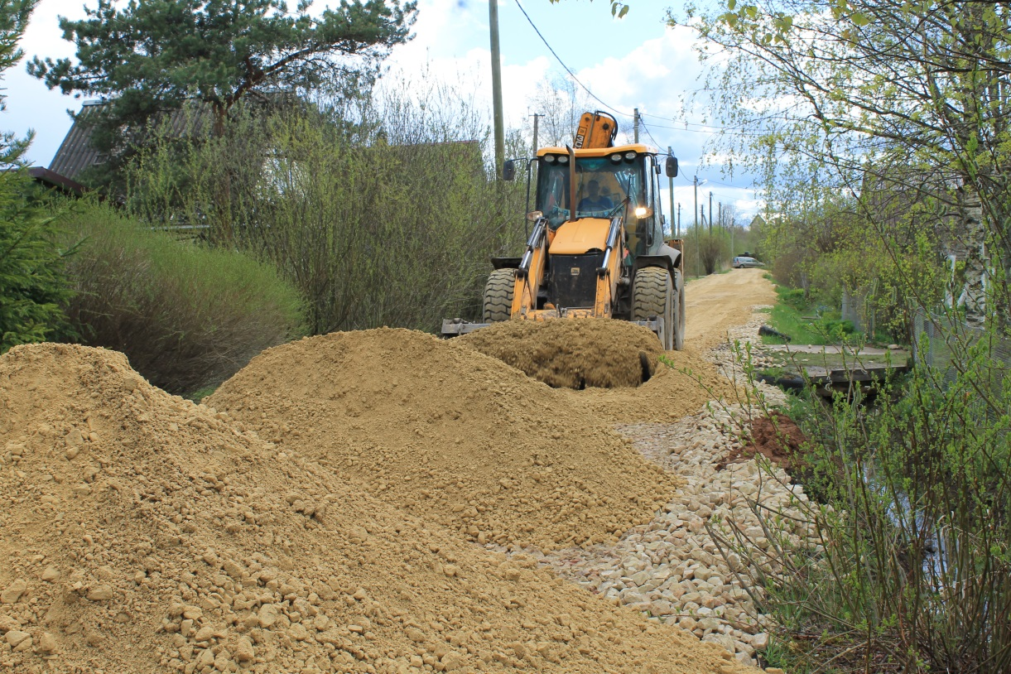
Ход работ

Slide 20
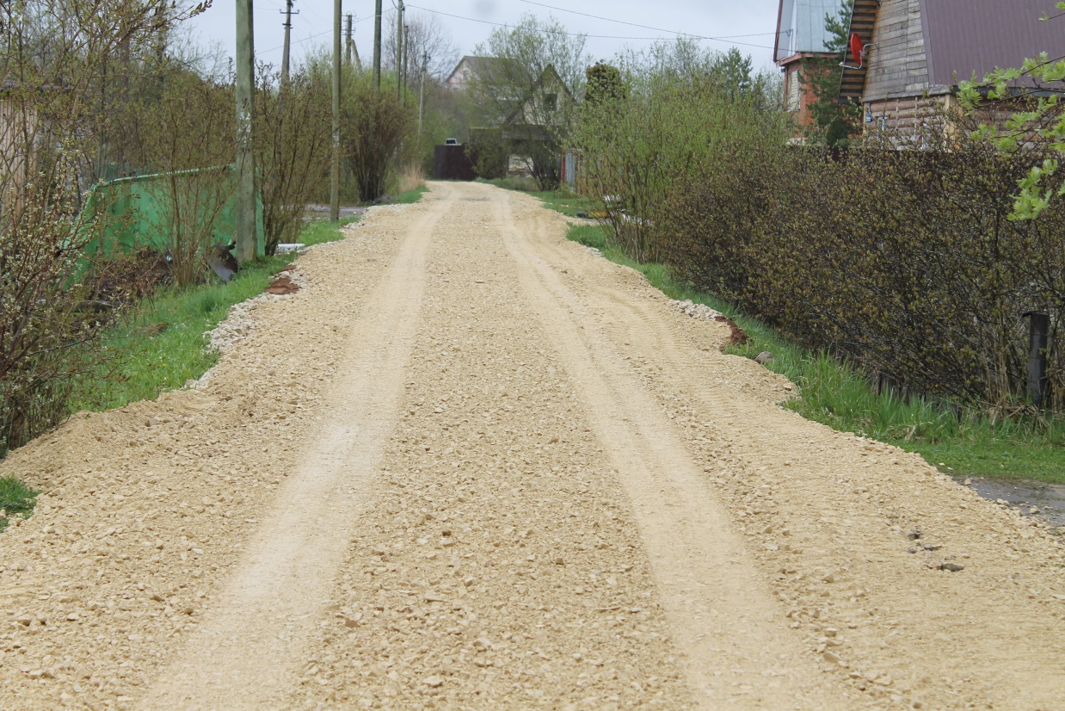
После выполнения работ

Slide 21
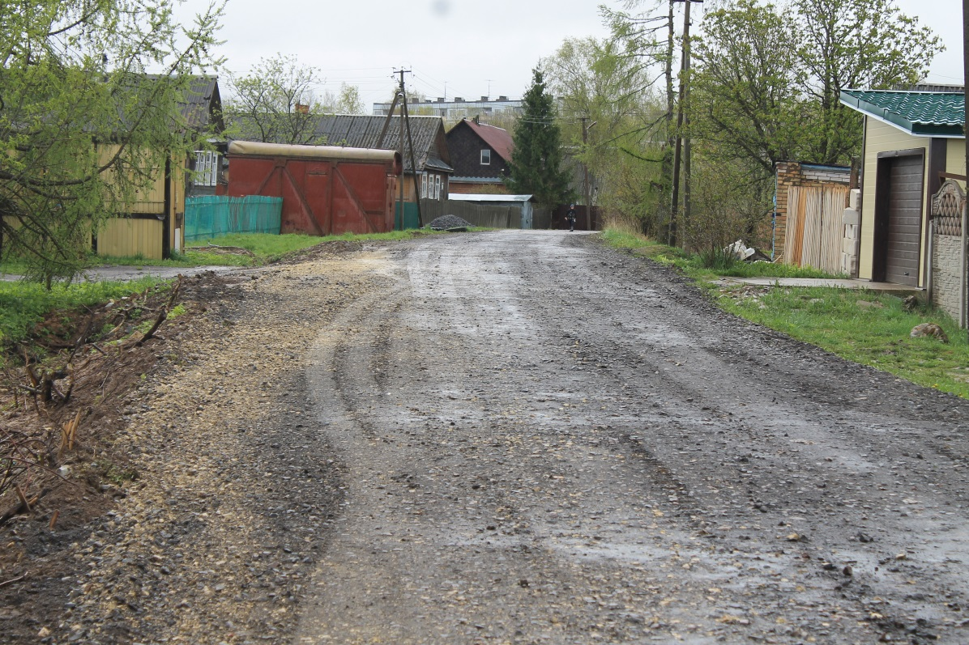
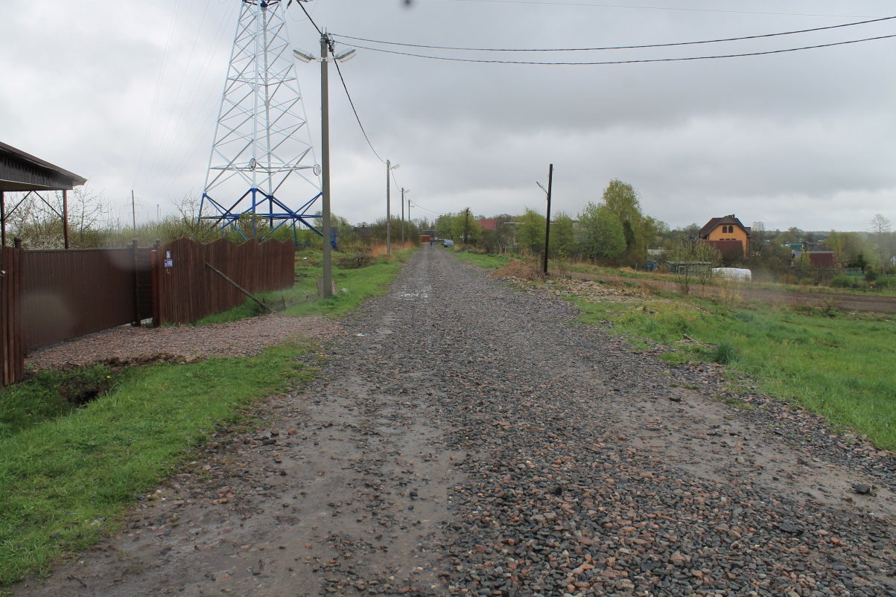
д. Пчева,
улица Героев
До выполнения работ

Slide 22
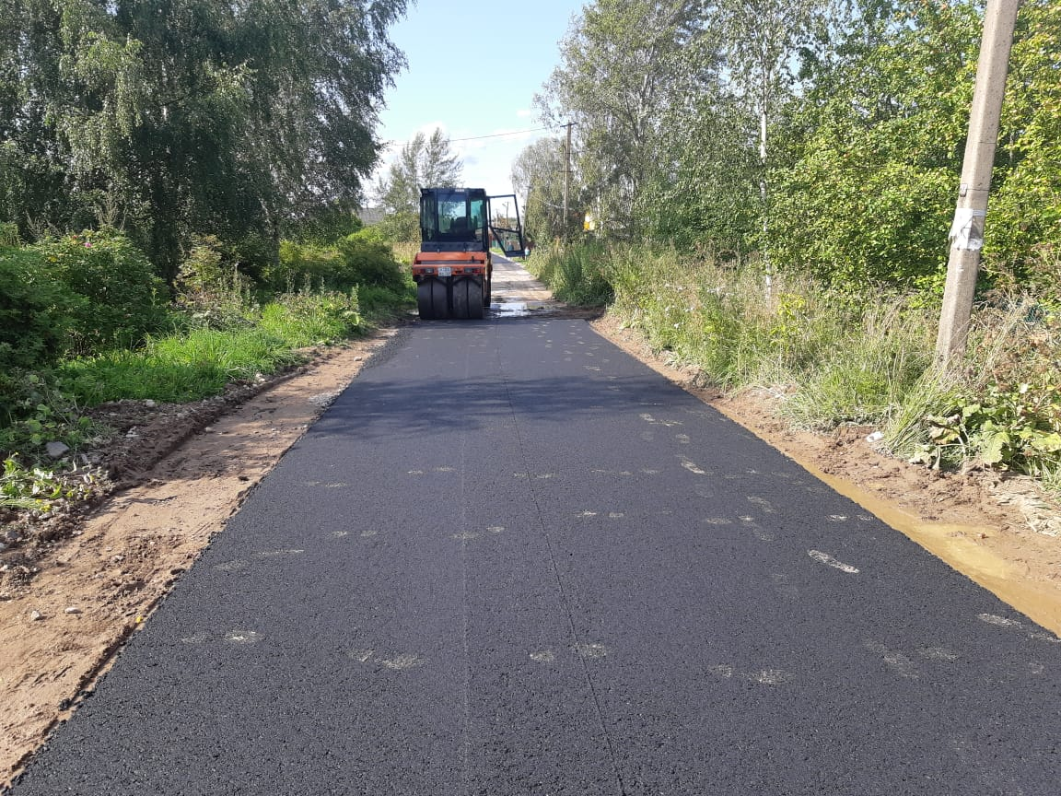
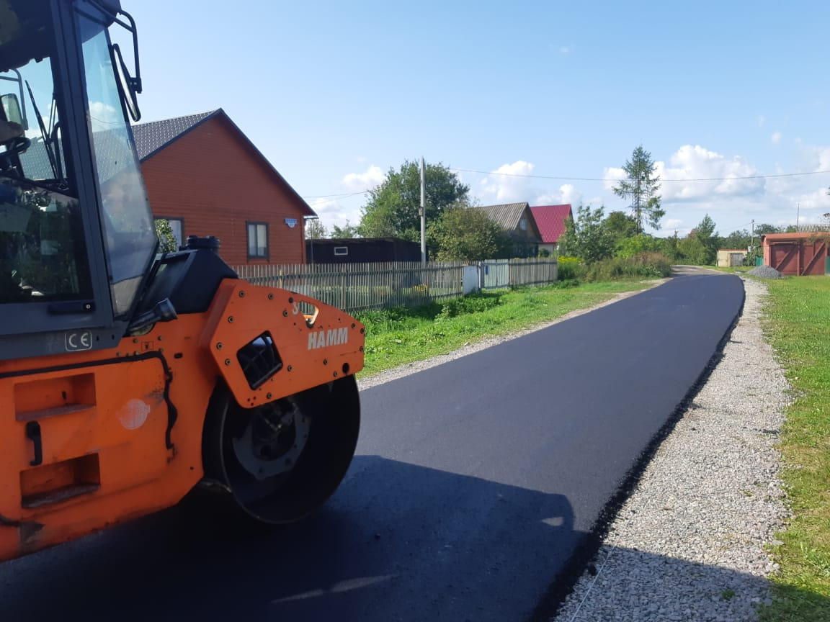
Ход работ

Slide 23
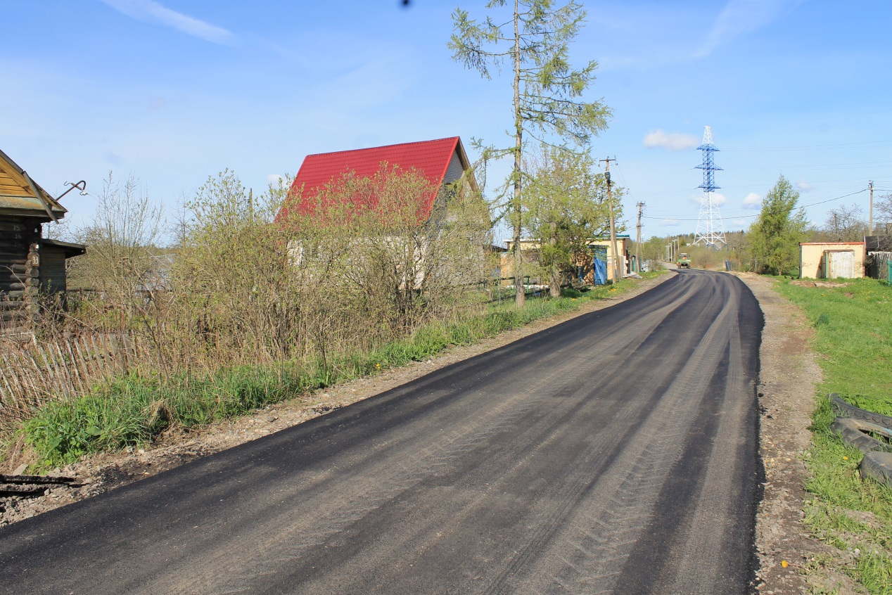
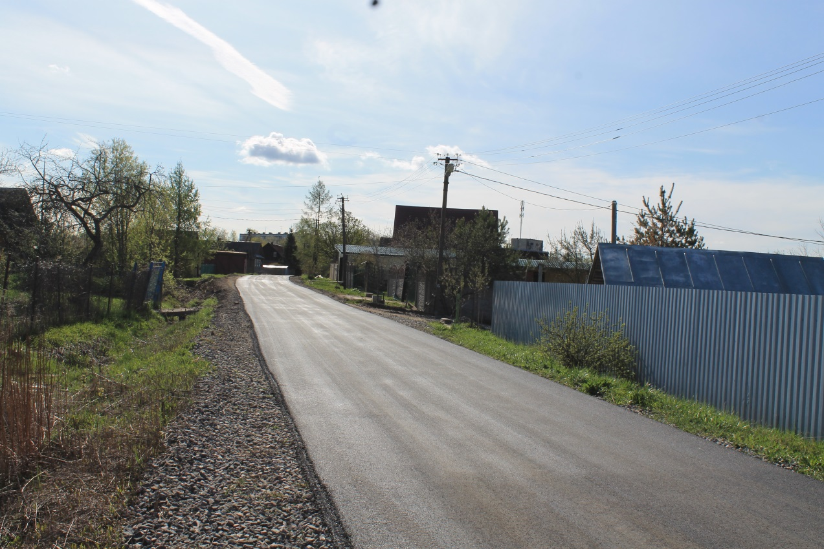
После выполнения работ

Slide 24
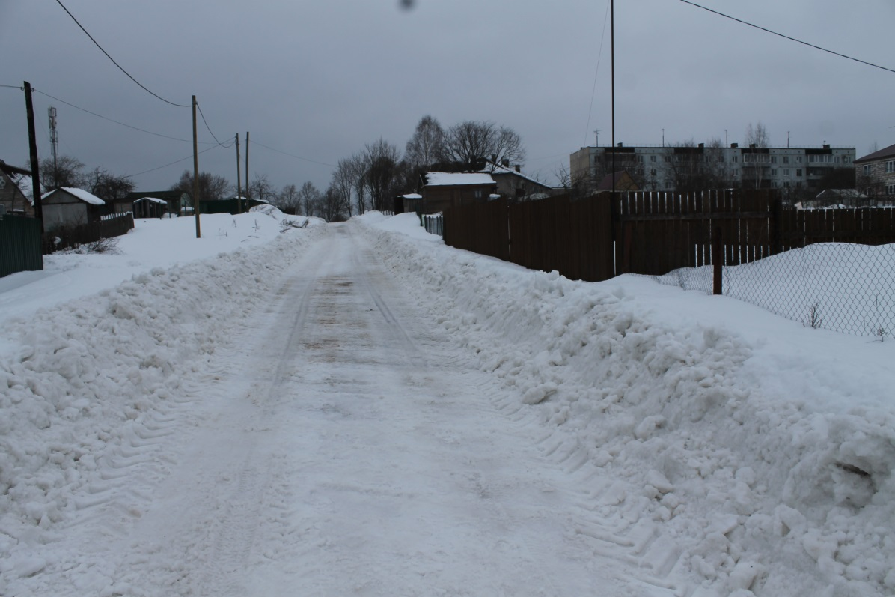
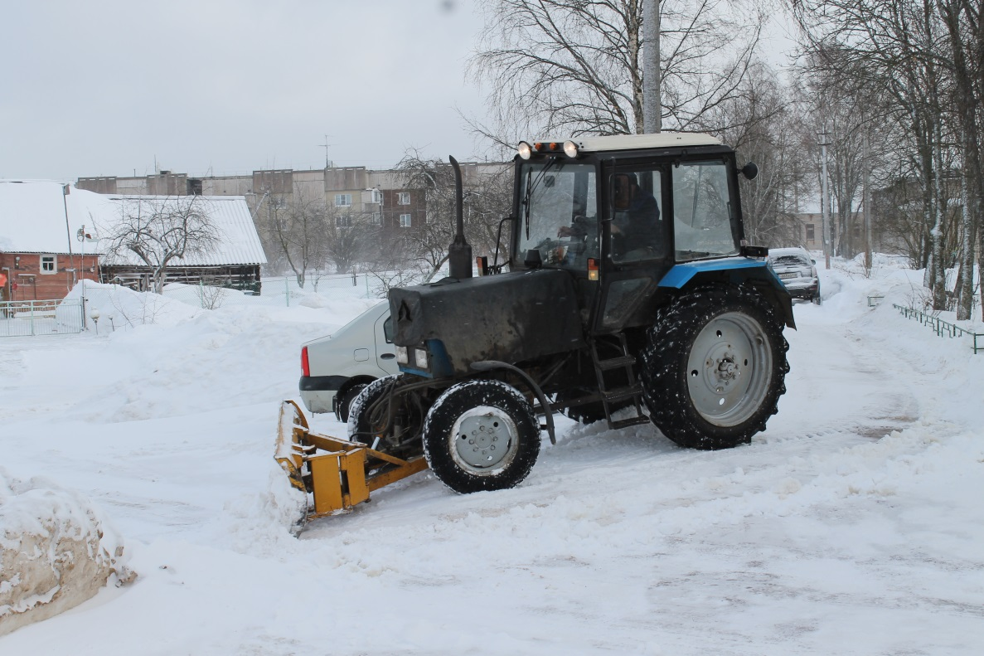
Очистка от снега, посыпка дорог песком

Slide 25
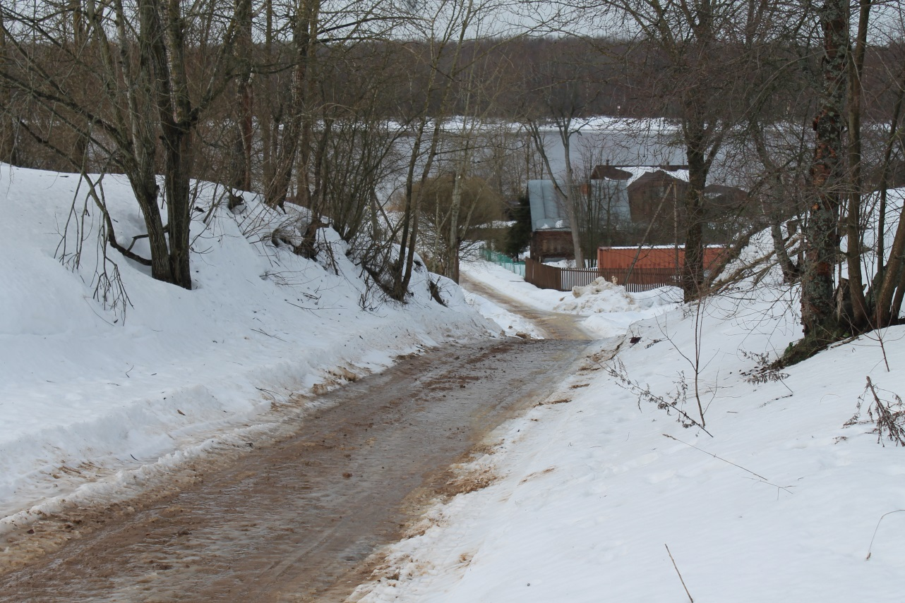
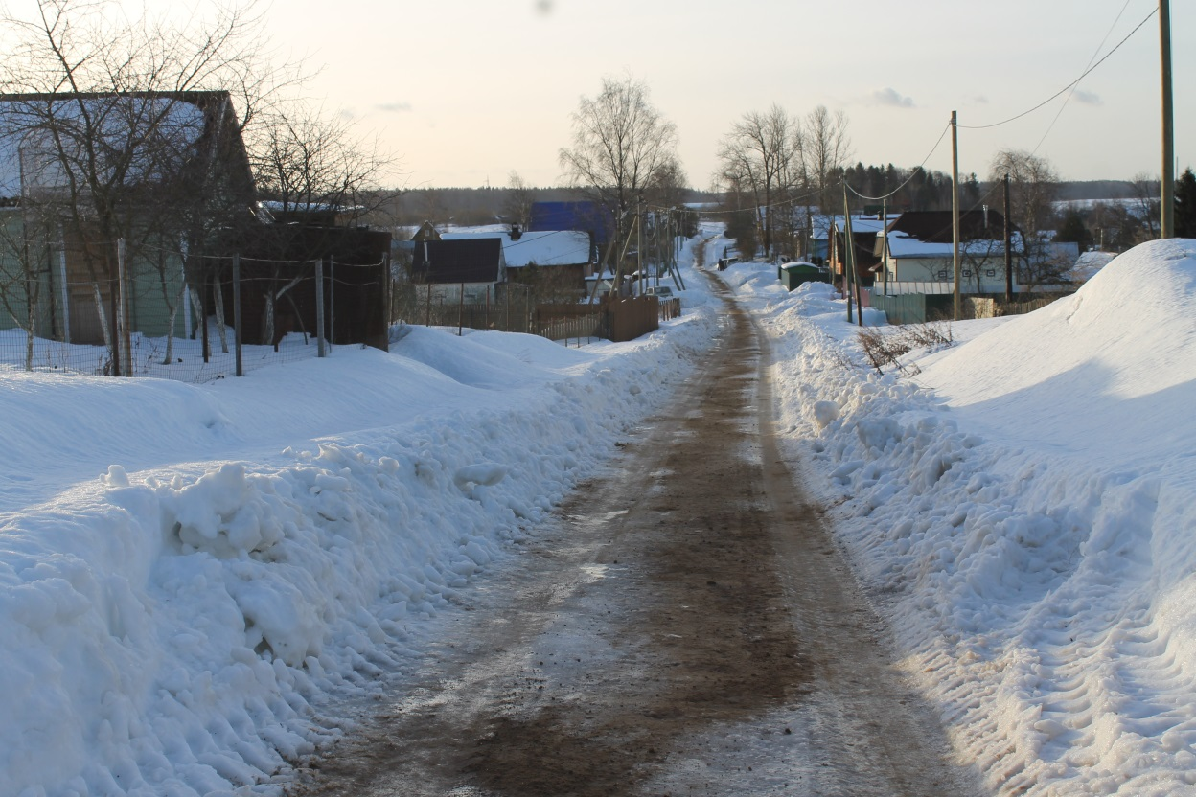

Slide 26
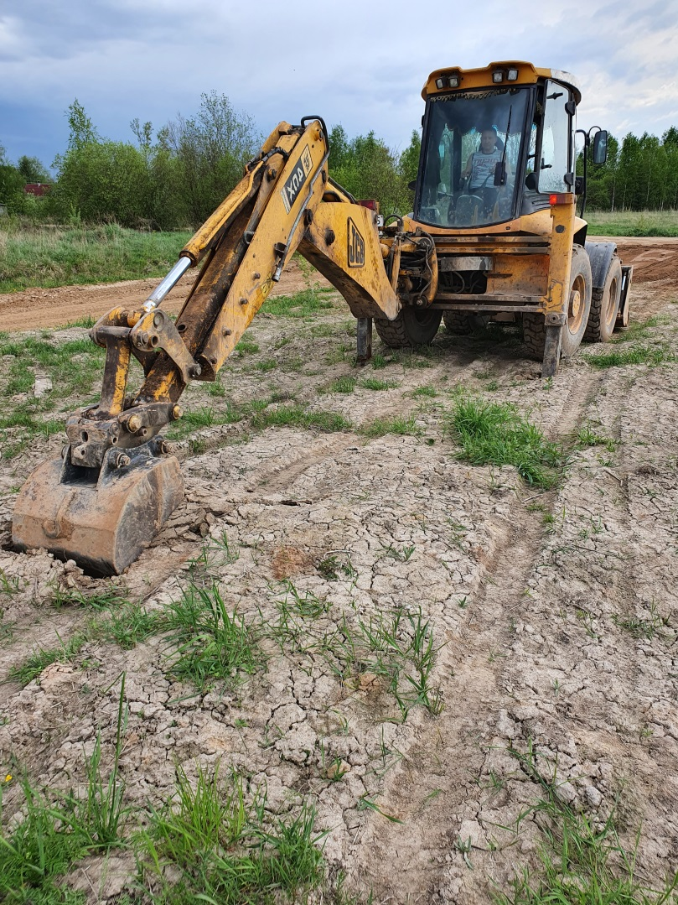
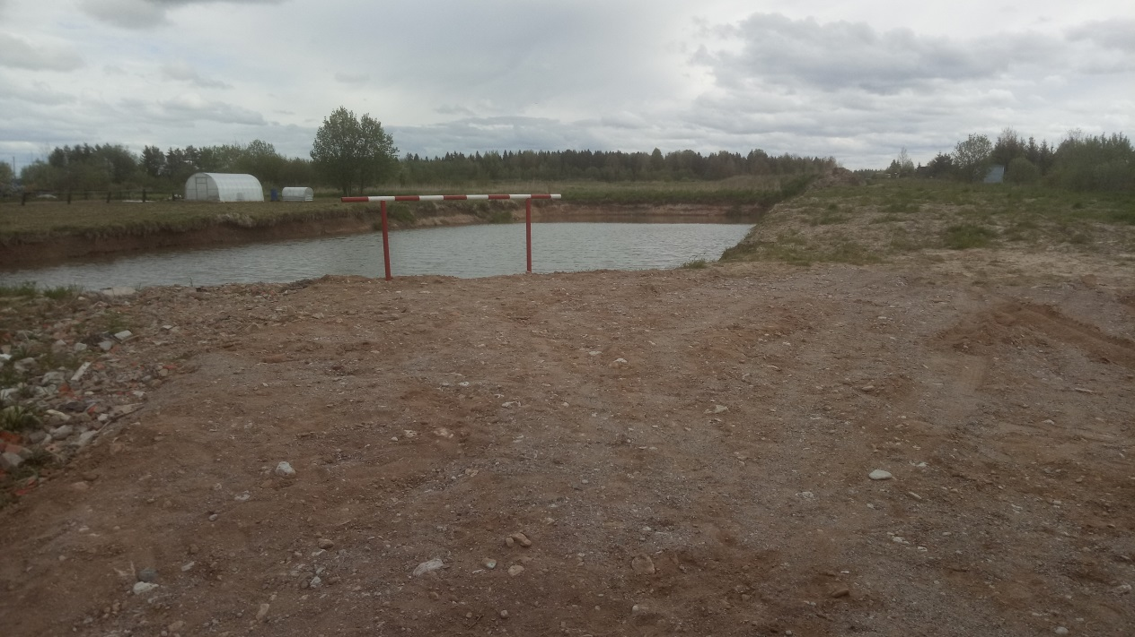
Муниципальная программа «Безопасность на территории муниципального образования Пчевское сельское поселение Киришского муниципального района Ленинградской области» -
расходы составили – 196,7 тыс. руб. – (содержание пожарных водоемов )
Устройство пожарного водоема
в д. Чирково

Slide 27
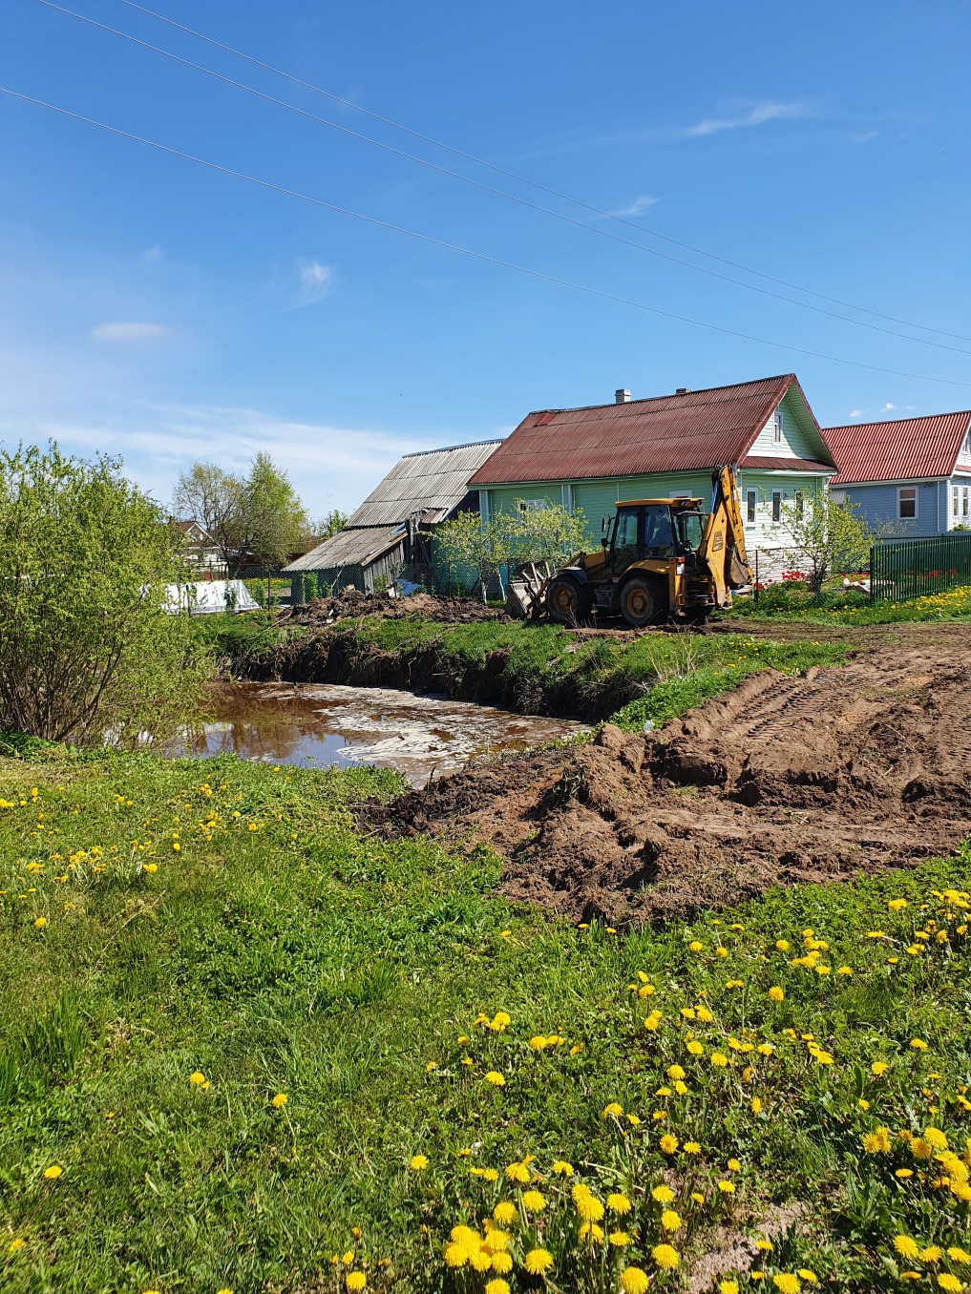
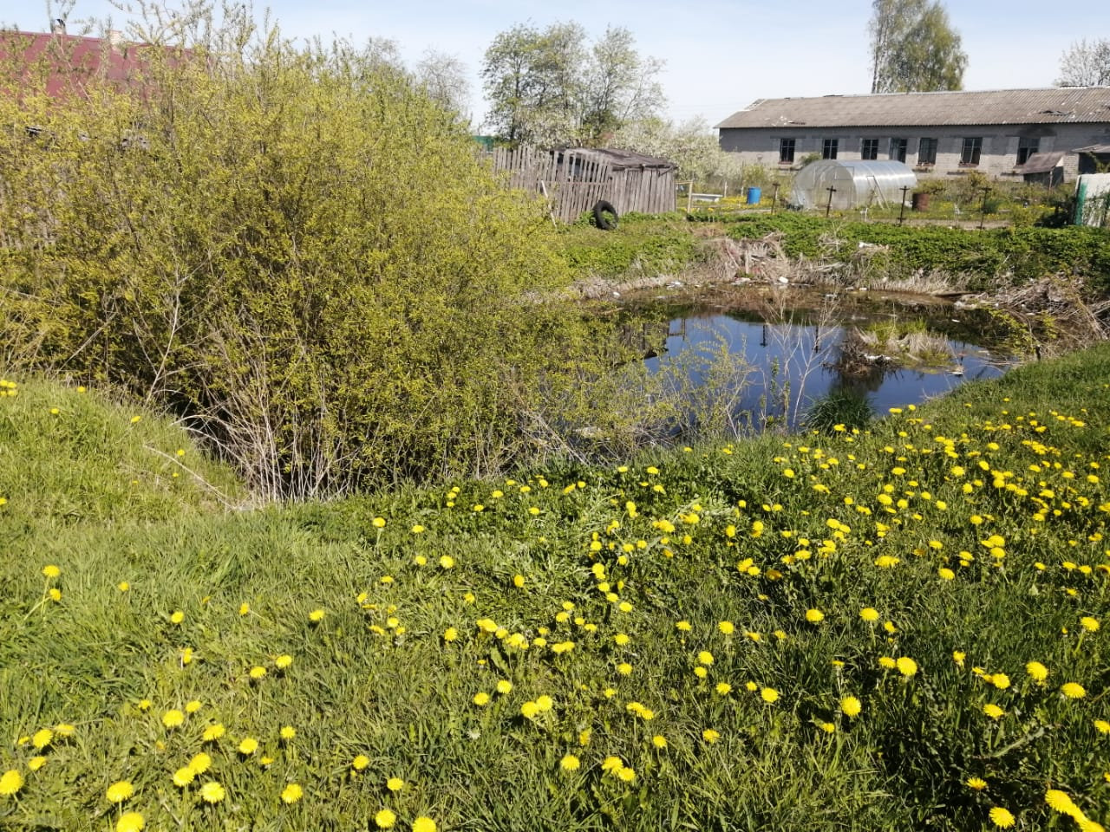
Устройство пожарного водоема
в д. Городище
Ход работ
До выполнения работ

Slide 28
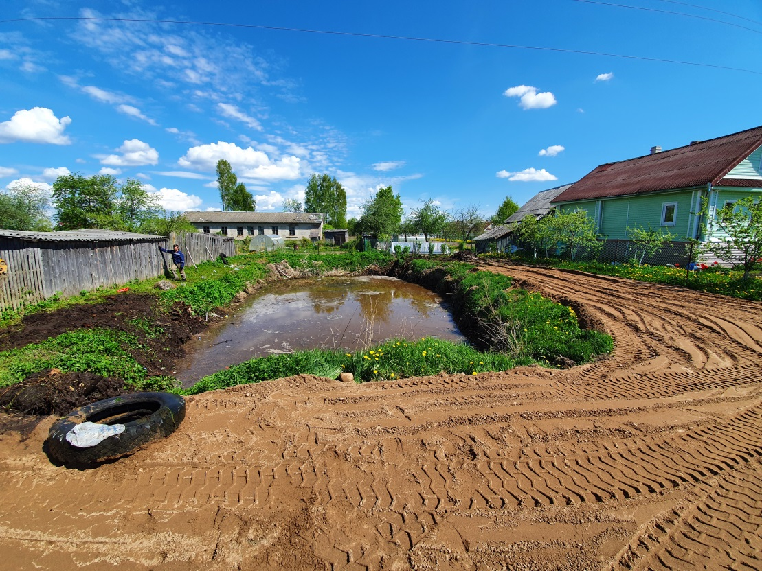
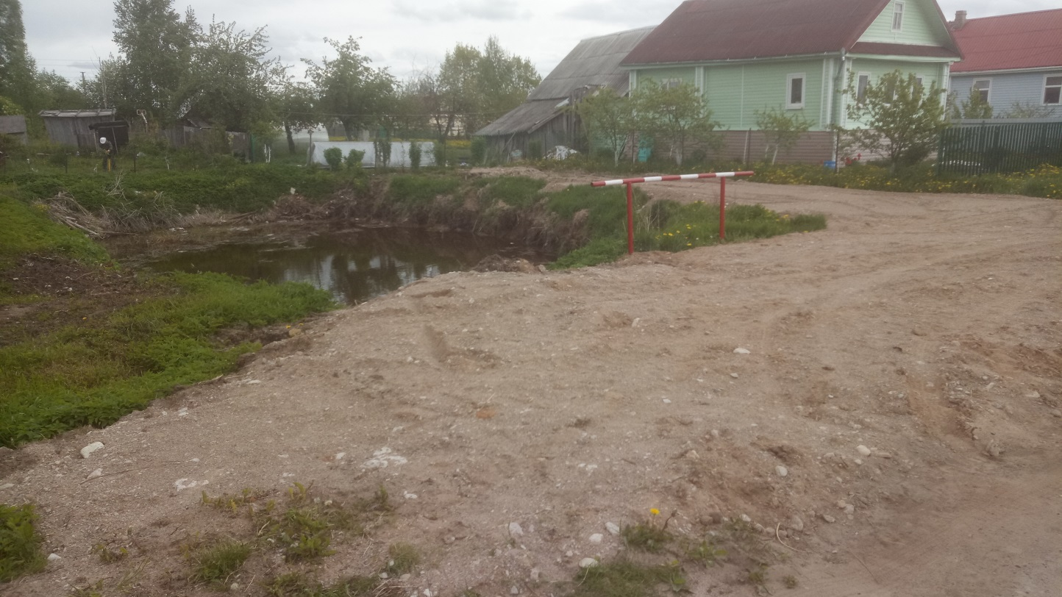
После выполнения работ

Slide 29
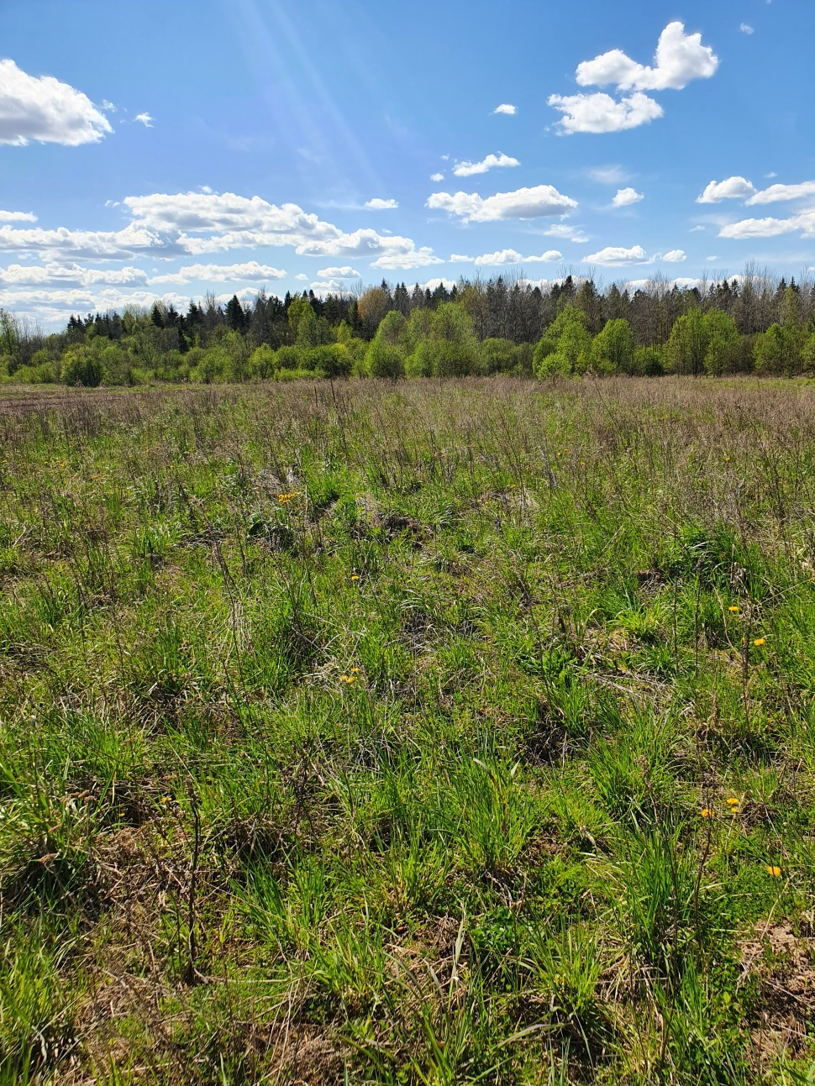
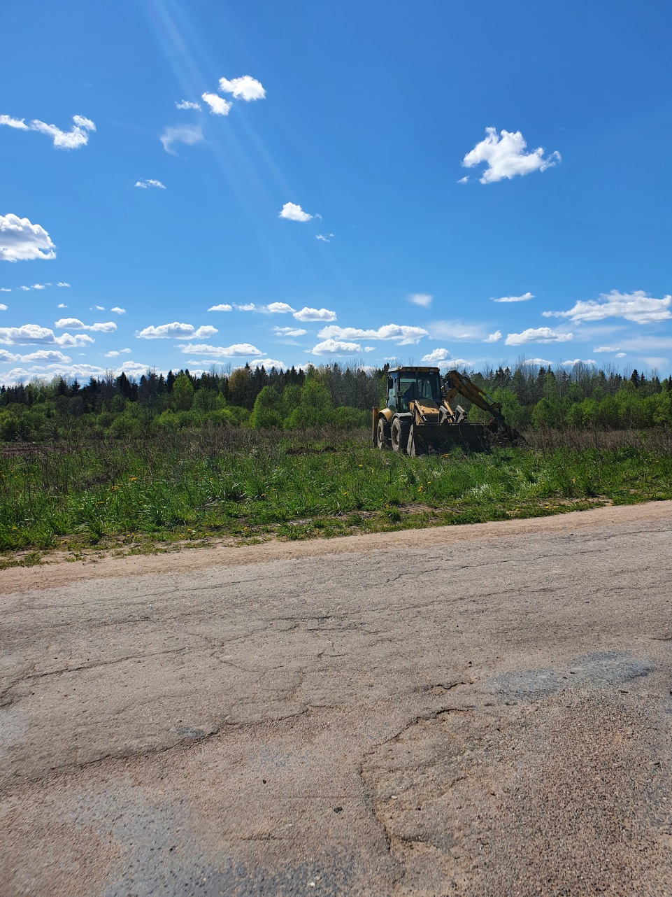
Устройство пожарного водоема в д. Мотохово
До выполнения работ

Slide 30
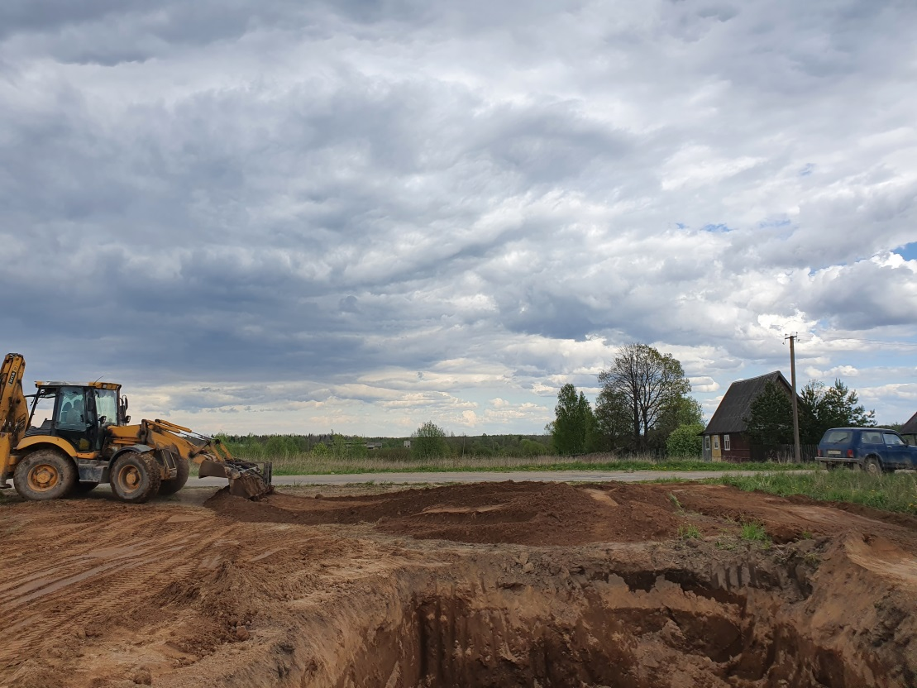
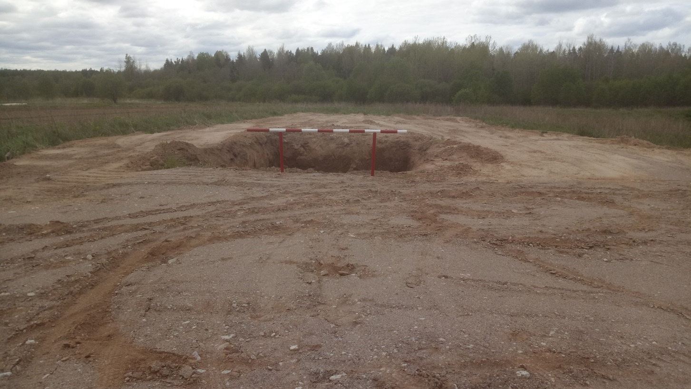
Ход работ
После выполнения работ

Slide 31
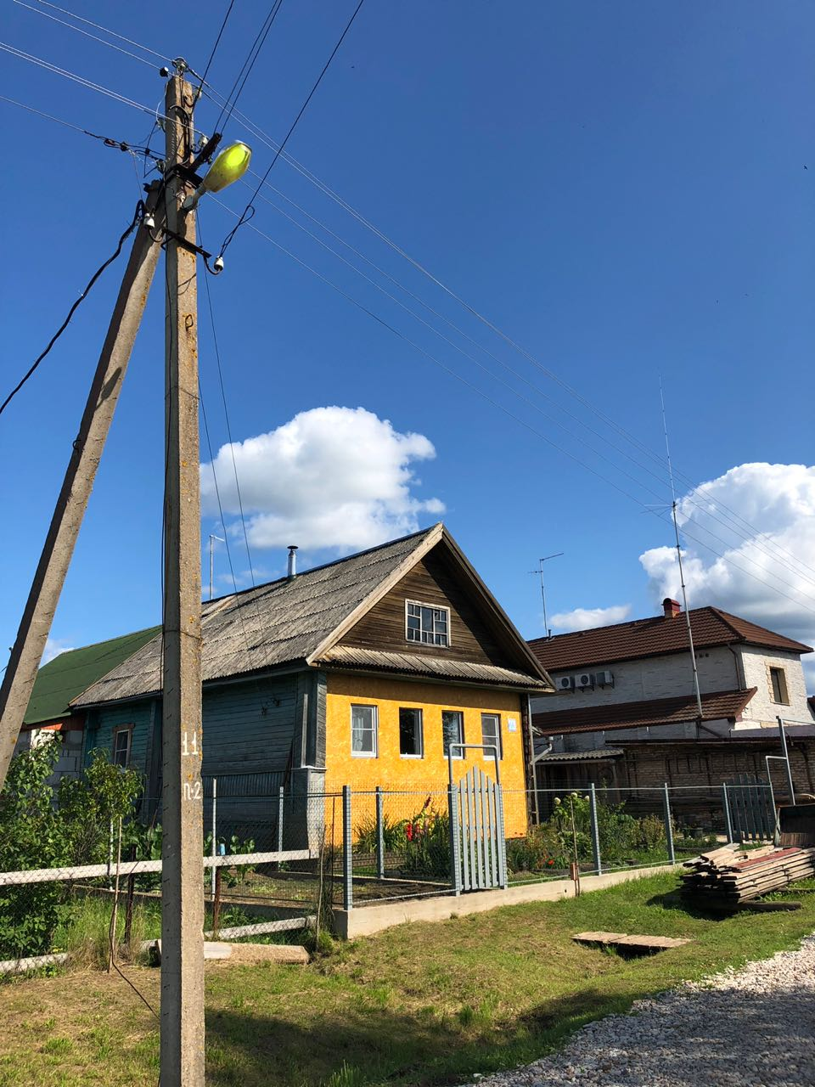
Муниципальная программа «Обеспечение устойчивого функционирования и развития коммунальной и инженерной инфраструктуры и повышение энергоэффективности в муниципальном образовании Пчевское сельское поселение Киришского муниципального района Ленинградской области» - расходы составили - 4 млн. 300 тыс. рублей (приобретение и замена приборов уличного освещения, оплата за поставленную электроэнергию, техническое обслуживание сетей газоснабжения в д. Городище)

Slide 32
Муниципальная программа «Благоустройство и санитарное содержание территории муниципального образования Пчевское сельское поселение Киришского муниципального района Ленинградской области» - расходы составили – 7 млн. 976 тыс. рублей (содержание воинских и гражданских захоронений, окашивание, устройство клумб, ликвидация несанкционированных свалок, благоустройство площади возле
Дома культуры в д. Пчева)

Slide 33
В рамках государственной программы Ленинградской области «Развитие сельского хозяйства» Ленинградской области реализованы мероприятия муниципальной программы «Благоустройство и санитарное содержание территории муниципального образования Пчевское сельское поселение», направленные на борьбу с борщевиком Сосновского

Slide 34
В рамках федерального проекта «Формирование комфортной городской среды» реализованы мероприятия муниципальной программы «Благоустройство и санитарное содержание территории муниципального образования Пчевское сельское поселение», направленные на благоустройство площади возле здания Дома культуры в д. Пчева
До выполнения работ

Slide 35
Ход работ

Slide 40
Муниципальная программа «Обеспечение качественным жильем граждан на территории муниципального образования Пчевское сельское поселение Киришского муниципального района Ленинградской области» - расходы составили - 1 млн. 215 тыс. рублей (субсидии на возмещение затрат в связи с эксплуатацией жилищного фонда многоквартирных домов, взносы на капитальный ремонт)

Slide 41
Муниципальная программа «Развитие физической культуры и спорта в муниципальном образовании Пчевское сельское поселение Киришского муниципального района Ленинградской области» -
расходы составили 43,56 тыс. руб. - (функционирование секции волейбол)

Slide 42
Муниципальная программа «Стимулирование экономического развития муниципального образования Пчевское сельское поселение Киришского муниципального района Ленинградской области» - расходы составили
248,19 тыс. рублей (субсидии на возмещение затрат в связи с оказанием банных услуг населению)

Slide 43
Муниципальная программа «Устойчивое общественное развитие в муниципальном образовании Пчевское сельское поселение Киришского муниципального района Ленинградской области» - расходы составили 3,86 тыс. рублей (оплата членский взносов в Совет муниципальных образования Ленинградской области)

Slide 44
Муниципальная программа «Развитие частей территории муниципального образования Пчевское сельское поселение Киришского муниципального района Ленинградской области –
расходы составили 3 млн. 756 тыс. рублей ,
включает в себя подпрограммы:
- «Развитие населенных пунктов муниципального образования Пчевское сельское поселение Киришского муниципального района Ленинградской области» затраты - 2 млн. 631 тысяч руб. (ремонт участков дорог в деревнях Чирково (пер. Лесной), Городище (ул. Октябрьская и Набережная), Витка; приобретение и установка остановочного павильона в д. Витка; ремонт дренажной трубы в д. Витка; установка ограждения детской игровой площадки в д. Витка; опиловка аварийных деревьев; приобретение и установка приборов уличного освещения)
«Развитие административного центра муниципального образования Пчевское сельское поселение Киришского муниципального района Ленинградской области» - расходы составили 1 млн. 124 тыс. руб. (ремонт пешеходной дорожки от дома 5 вдоль детского сада по ул. Советская в д. Пчева; установка детской площадки в районе многоквартирных домов 2, 3, 4, 5, 6 по ул. Советская в д. Пчева)

Slide 45
Предоставление субсидий из областного бюджета Ленинградской области на реализацию областного закона от 28 декабря 2018 года № 147-оз «О старостах сельских населенных пунктов Ленинградской области и содействии участию населения в осуществлении местного самоуправления в иных формах на частях территорий муниципальных образований Ленинградской области» позволило выполнить такие мероприятия в населенных пунктах:

Slide 46
Ремонт участка дороги на улице Набережная в деревне Городище
До выполнения работ

Slide 47
После выполнения работ
Ход работ

Slide 48
Ремонт участка дороги на улице Октябрьская в деревне Городище
До выполнения работ
После выполнения работ

Slide 49
Ремонт участка дороги по Лесному переулку в деревне Чирково
До выполнения работ

Slide 50
Ход работ

Slide 51
После выполнения работ

Slide 52
Ремонт участка дороги переулок Лесной в деревне Чирково
До выполнения работ
Ход работ
После выполнения работ

Slide 53
Ремонт участка дороги в деревне Витка
До выполнения работ
Ход работ

Slide 55
После выполнения работ

Slide 56
Установлен остановочный павильон в деревне Витка

Slide 57
У жителей д. Витка появилась возможность установить новые почтовые ящики

Slide 58
Ремонт дренажной трубы в деревне Витка

Slide 60
Установка ограждения детской игровой площадки в деревне Витка

Slide 61
Опиловка деревьев

Slide 63
Приобретение и установка приборов уличного освещения

Slide 64
Работы, направленные на реализацию областного закона от 15 января 2018 года № 3-оз «О содействии участию населения в осуществлении местного самоуправления в иных формах на территориях административных центров и городских поселков муниципальных образований Ленинградской области»

Slide 65
За счет выделенных средств из областного бюджета проведены работы по ремонту пешеходной дорожки от
д. 5 вдоль детского сада
по ул. Советская в д. Пчева
До выполнения работ

Slide 66
Ход работ

Slide 70
Детская площадка в районе многоквартирных домов 2, 3, 4, 5, 6
по ул. Советская в д. Пчева
До выполнения работ

Slide 71
После выполнения работ
после

Slide 72
Администрацией поселения в 2020 году на уровень администрации Киришского муниципального района Ленинградской области были переданы для исполнения следующие полномочия:
- по вопросам землепользования и архитектуры;
- по вопросам ГО и ЧС;
- по созданию условий для развития услуг связи, общественного питания, торговли и бытового обслуживания;
- по формированию, исполнению и контролю за исполнением бюджета;
полномочия по вывозу умерших людей из внебольничных условий;
полномочия по содержанию мест захоронения;
- по созданию условий для организации досуга и обеспечения услугами организаций культуры;
- по организации библиотечного обслуживания комплектования и обеспечению сохранности библиотечных фондов;
- созданию условий для развития малого бизнеса.

Slide 73
В 2020 году староста деревни Витка
Ляшенко
Галина Александровна
за большую общественную работу и активную жизненную позицию поощрена благодарностью Губернатора Ленинградской области.

Slide 74
Празднование
75-летия Победы
в Великой Отечественной войне

Slide 75
д. Пчева
д. Чирково

Slide 76
д. Городище

Slide 77
д. Мотохово

Slide 78
Экологическая акция «Чистые берега»

Slide 79
День деревни Пчева

Slide 80
Захожские гулянья в д. Мотохово

Slide 81
Голосование по внесению поправок в Конституцию Российской Федерации

Slide 82
Выборы Губернатора Ленинградской области

Slide 83
Дезинфицирующие обработки в д. Пчева

Slide 84
Бюджет Пчевского сельского поселения на 2021 год составляет: доходная часть 23 326,60 тысяч рублей,
расходная часть 23 329,60 тысяч рублей.

Slide 85
В планах 2021 года :
- Мероприятия, направленные на борьбу с борщевиком Сосновского;
- Ремонт дорог местного значения в населенных пунктах поселения за счет средств местного бюджета;
Реализация областных законов «о старостах» и «административных центрах» в настоящем году позволит выполнить такие мероприятия как:
Ремонт участка дороги общего пользования местного значения по улице Героев деревни Пчева;
Устройство пожарных водоёмов в д. Мотохово, д. Дуняково;
Ремонт участка дороги общего пользования местного значения в д. Чирково;
Замена и установка приборов уличного освещения в д.Чирково, д. Городище;
Благоустройство территории прилегающей к спортивной площадке в
д. Городище;
Обрезка деревьев, угрожающих линиям электропередач и жилым домам;
Приобретение уличного детского и спортивного оборудования для площадки в районе многоквартирных жилых домов № 2, 3, 4, 5, 6 по улице Советская д. Пчева;
Благоустройство территории у многоквартирного жилого дома 21 по ул. Героев д. Пчева.

Slide 86
Благодарим за внимание

